Slide 1
Porteurs de Paix 2010-2011
Projet d’AISI (Études Sociales)
Commandité par Imagine-Action

Slide 2
Prière de Saint-François d’Assise
Seigneur, fais de moi un instrument de ta paix. Là où est la haine, que je mette l'amour. Là où est l'offense, que je mette le pardon. Là où est la discorde, que je mette l'union. Là où est l'erreur, que je mette la vérité. Là où est le doute, que je mette la foi. Là où est le désespoir, que je mette l'espérance. Là où sont les ténèbres, que je mette la lumière. Là où est la tristesse, que je mette la joie.

Slide 3
Prière de Saint-François d’Assise
O seigneur, que je ne cherche pas À être consolé qu'à consoler, À être compris qu'à comprendre, À être aimé qu'à aimer. Car c'est en se donnant que l'on reçoit, C’est en oubliant qu'on se retrouve soi-même, C’est en pardonnant que l'on obtient le pardon, C’est en mourant que l'on ressuscite à la vie.
Amen

Slide 4
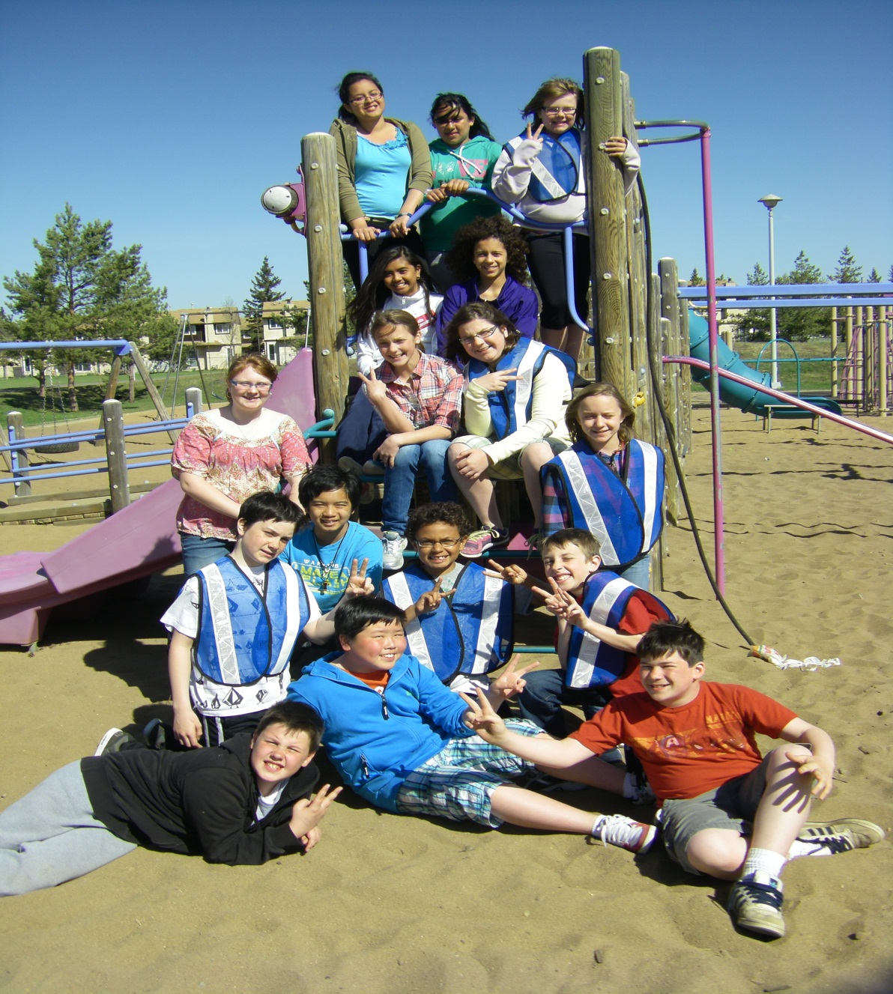
L’équipe des 6 ième année

Slide 5
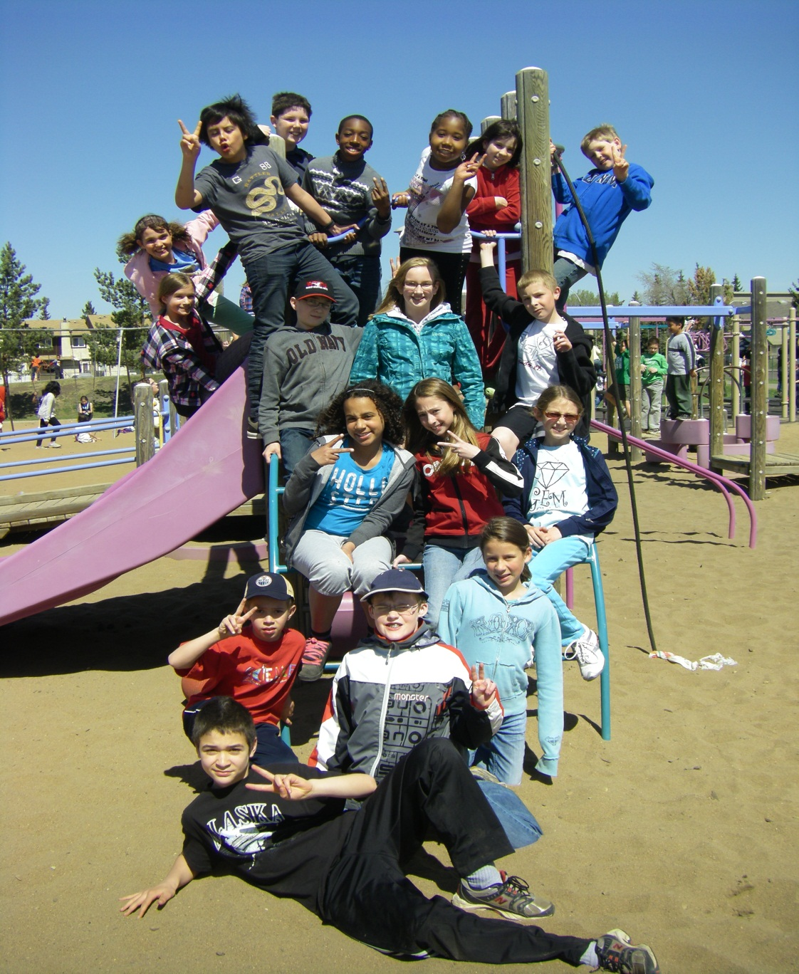
L’équipe des 5 ième année

Slide 6
Fonctionnement
Les porteurs de paix
aideront les surveillants pendant la récréation du midi et celle de l’après-midi durant le mois de mai et juin.
deux équipes de deux membres
Des vestes bleus
lls seront à l’écoute des élèves et des paires de yeux d’extra
Les 5^{ième} année prendront la relève le mois de juin.

Slide 7
Leurs rôles
Aider les élèves à se sentir bien.
Être à l’écoute des enfants seuls.
Sourire et mettre la joie autour d’eux.
Ce n’est pas un poste de pouvoir mais de partage.
Observer afin d’aider les surveillants.
Se rendre utile à sa communauté.
Déterminer ceux qui ont besoin d’aide.
Accepter les élèves avec leurs différences.

Slide 8
Réflexions par les porteurs de paix
Être instrument de paix, c’est ne pas juger, condamner ou médire des gens, ne se réjouir d’aucun mal qui puisse les atteindre.
Être artisan de paix, c’est accueillir ceux qui sont faibles et dans le besoin, ne serait-ce qu’avec un simple sourire, les soutenir, leur offrir notre gentillesse et notre tendresse et leur ouvrir nos cœurs.

Slide 9
C’est accueillir ceux avec lesquels nous pouvons avoir des difficultés, ou ne pas aimer particulièrement, ceux qui sont différents de nous, culturellement, psychologiquement ou intellectuellement.
C’est aborder les gens, non d’une position de pouvoir et de certitudes pour résoudre les problèmes, mais d’un lieu d’écoute, de compréhension, d’humilité et d’amour.

Slide 10
Lorsque nous renonçons au pouvoir, nous devenons plus ouverts à la compassion
Plus profondément « nous devenons porteur de paix lorsque nous découvrons et accueillons notre faiblesse.
La paix ne vient pas de la supériorité ou du pouvoir. Elle vient de cette force qui jaillit de notre être, là où nous sommes le plus vulnérables »

Slide 11
Chanson thème
Prendre un enfant par Yves Duteil
Prendre un enfant par la main Pour l'emmener vers demain, Pour lui donner la confiance en son pas, Prendre un enfant pour un roi. Prendre un enfant dans ses bras Et pour la première fois, Sécher ses larmes en étouffant de joie, Prendre un enfant dans ses bras.

Slide 12
Prendre un enfant par le cœur Pour soulager ses malheurs, Tout doucement, sans parler, sans pudeur, Prendre un enfant sur son cœur. Prendre un enfant dans ses bras Mais pour la première fois, Verser des larmes en étouffant sa joie, Prendre un enfant contre soi.
Prendre un enfant par la main Et lui chanter des refrains Pour qu'il s'endorme à la tombée du jour, Prendre un enfant par l'amour. Prendre un enfant comme il vient Et consoler ses chagrins, Vivre sa vie des années, puis soudain, Prendre un enfant par la main En regardant tout au bout du chemin, Prendre un enfant pour le sien.

Slide 13
Porteur de Paix
Ressource de base principale: La Résolution de conflits au primaire.
Thèmes discutés: . L’estime des soi La recherche
La colère de solutions
La communication . La résolution
L’écoute de conflits
L’empathie

